Slide 1


















Masáž hlavy a tváře
Mgr. Ivana Jahodová

Slide 2



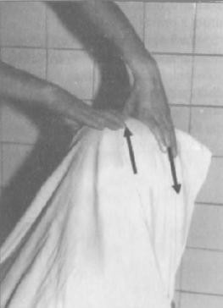
Poloha v sedě
- masírující stojí za zády nebo bokem
- hlava se přikrývá osuškou
- nepoužívají se masážní prostředky
- délka trvání 3-4 minuty
Masáž hlavy
Krouživé hnětení
- stojíme ze strany, masírujeme od čela směrem k rameni, poté druhá strana

Slide 3
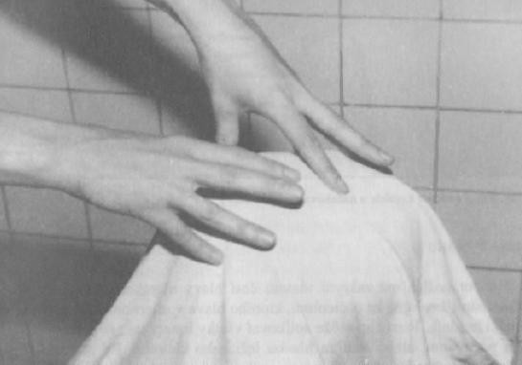
Masáž hlavy
Bubnování konečky prstů – po celé hlavě, na temeni, spáncích, záhlaví, cca ½ minuty

Slide 4
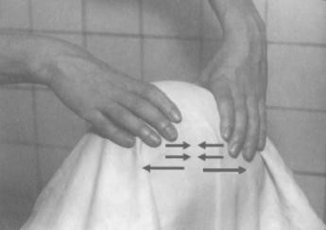
Masáž hlavy
Příčné a podélné krčení a natahování kůže – stojíme na levé straně pac., ruce jsou vzdálené na šířku dlaně, trhnutím rukama 2x pokrčíme a jednou natáhneme kůži

Slide 5


Masáž tváře
Poloha:
- v sedě – zezadu, hlava pac. se opírá o náš
hrudník
- v sedě – naproti
- v leže
Postup:
od shora, směrem dolů ke spánkům

Slide 6

Masáž tváře
Vytření tváře – vždy od středu do stran, dvěma nebo čtyřma prsty, prsty při pohybu zpět jdou bez tlaku, každý hmat 3x opakovat
- čtyřmi prsty čelo do obou stran, končí se zakroužením na spáncích; dvěma prsty pod očnicí od nosu k dolní části ušnice, vytření prostoru nad horním rtem, dvěma prsty oblast brady až k úhlu čelisti, čtyřmi prsty oblast krku pod bradou a hmat končí v nadklíčkových jamkách
Hnětení tváře – palcem a ukazovákem obou rukou formou vlnitého hnětení
- nadočnicové valy oběma směry, svaly tváře v několika řadách

Slide 7
Masáž tváře
Tepání – jemné bubnování bříšky prstů jedné nebo oběma rukama po celé tváři
Chvění vidličkou – nad očnicemi a pod očnicemi, na bradě a v místě výstupu větví trojklaného nervu
Chvění hruškou – slouží na prochvění ostatních částí tváře
Chvění hrtanu – palcem a ukazovákem; hrtan se prochvěje příčně a podélně
Masáž tváře se může zakončit krátkým vytřením.

Slide 8
Děkuji za pozornost

